Slide 1
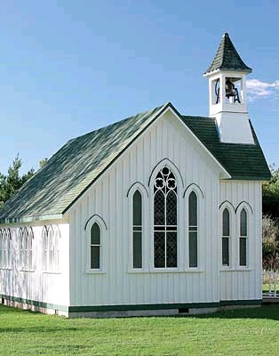
Vruchten en gaven van de Geest
dr. Raymond R. Hausoul

Slide 2
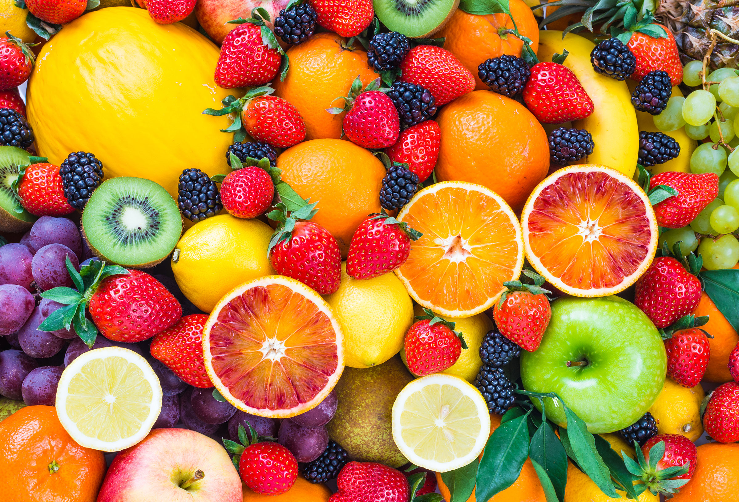

Slide 3
Liefde
Blijdschap
Vrede, kalmte, harmonie
Lankmoedigheid
Goedertierenheid, weldadigheid
Goedheid van hart
Trouw, loyaliteit
Zachtmoedigheid
Zelfbeheersing

Slide 4
